Slide 1
Histoire des cultures politiques et économiques en France à l’époque contemporaine
TD 13 février 2026

Slide 2
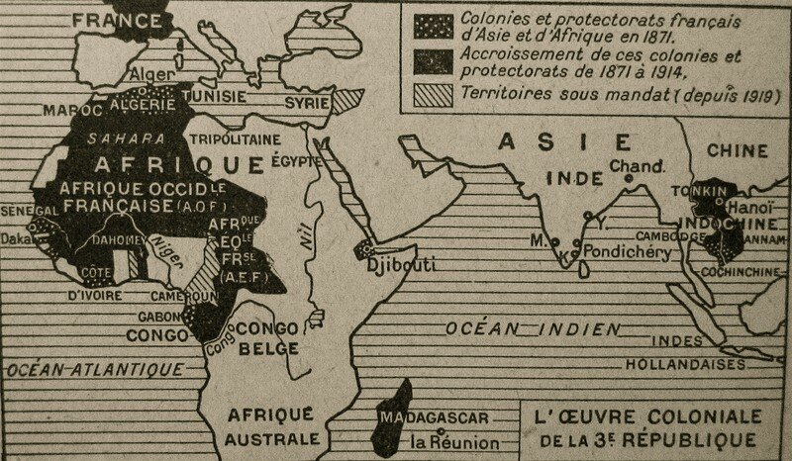

Slide 3
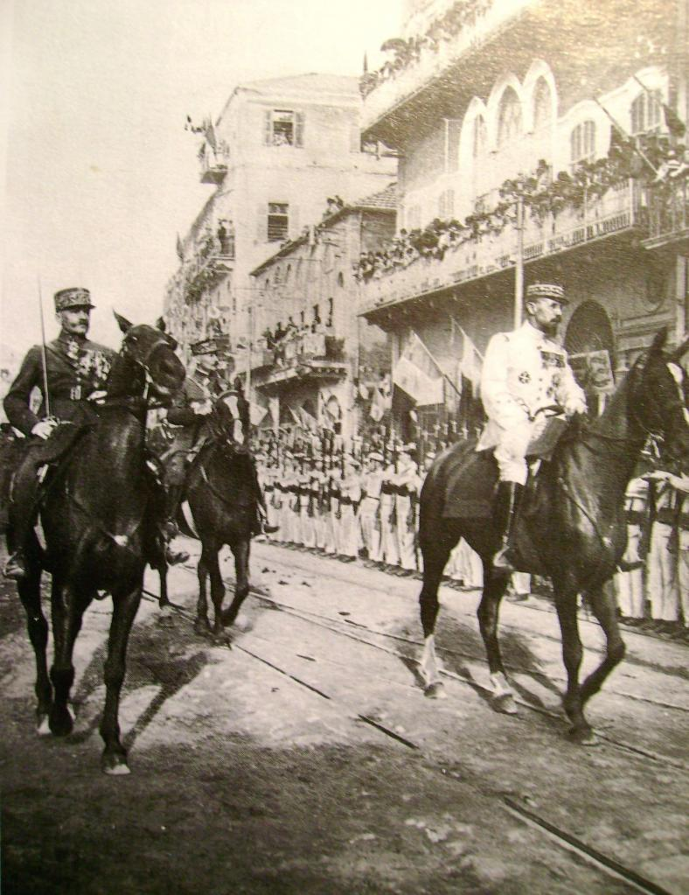
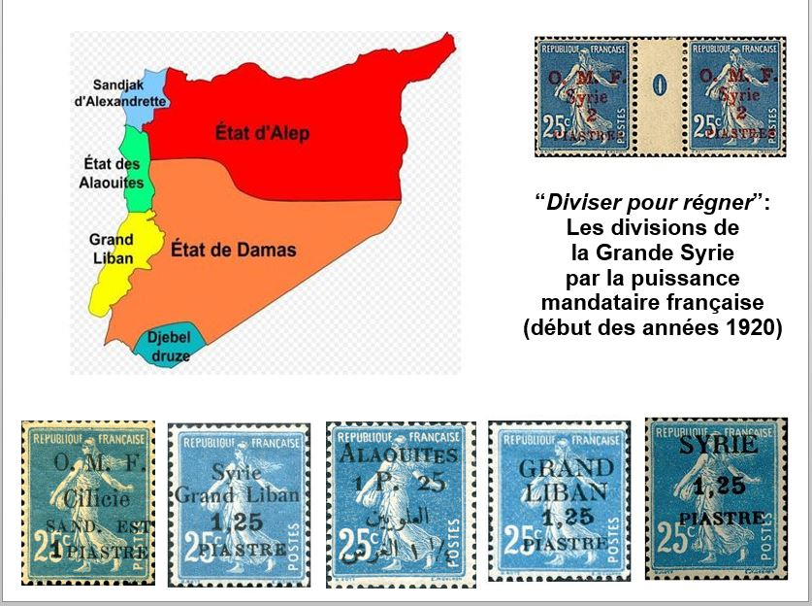

Slide 4
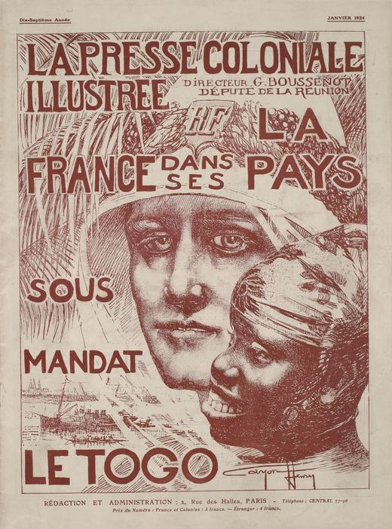

Slide 5
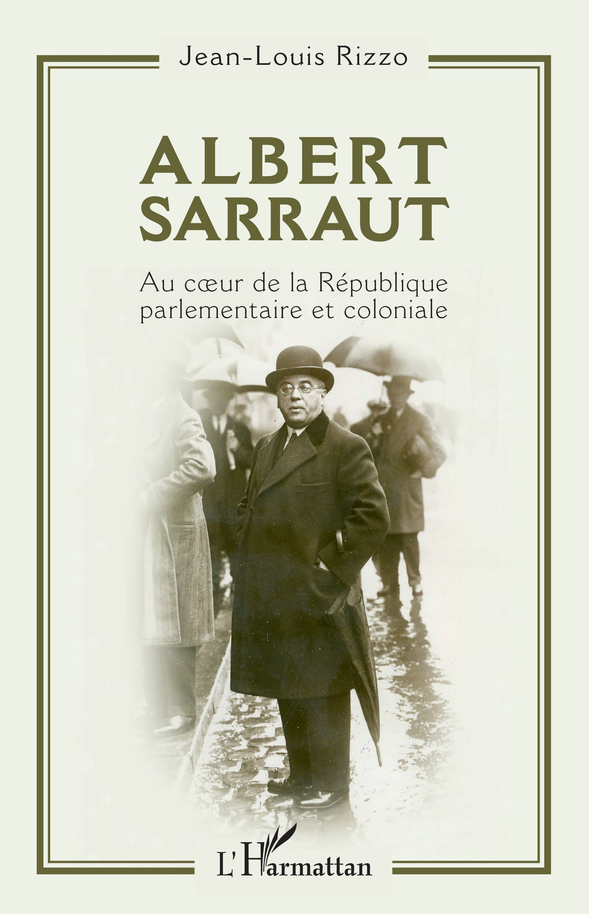
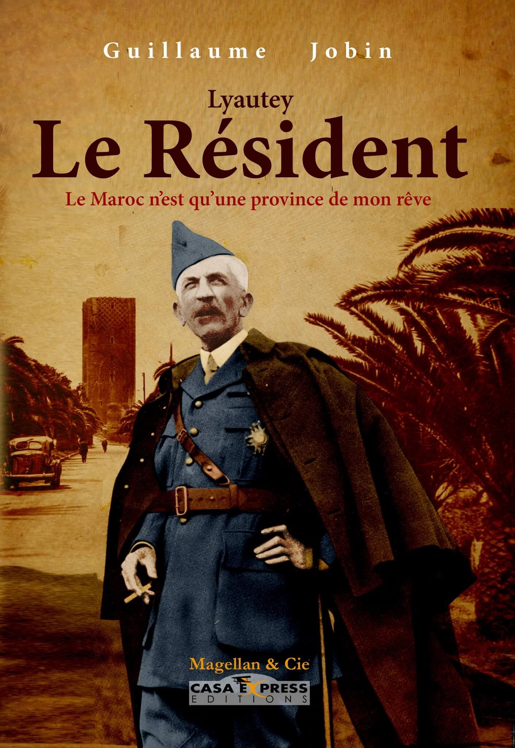

La France et son Empire
Fierté et distance
Guerre comme moment de rencontre
Des sujets plus que des citoyens
Grandes différences entre colonies
Intérêt grandit pendant la décennie
Dénonciations du colonialisme n’en remettent pas en cause les principes
Indigénat et assimilation

Slide 6
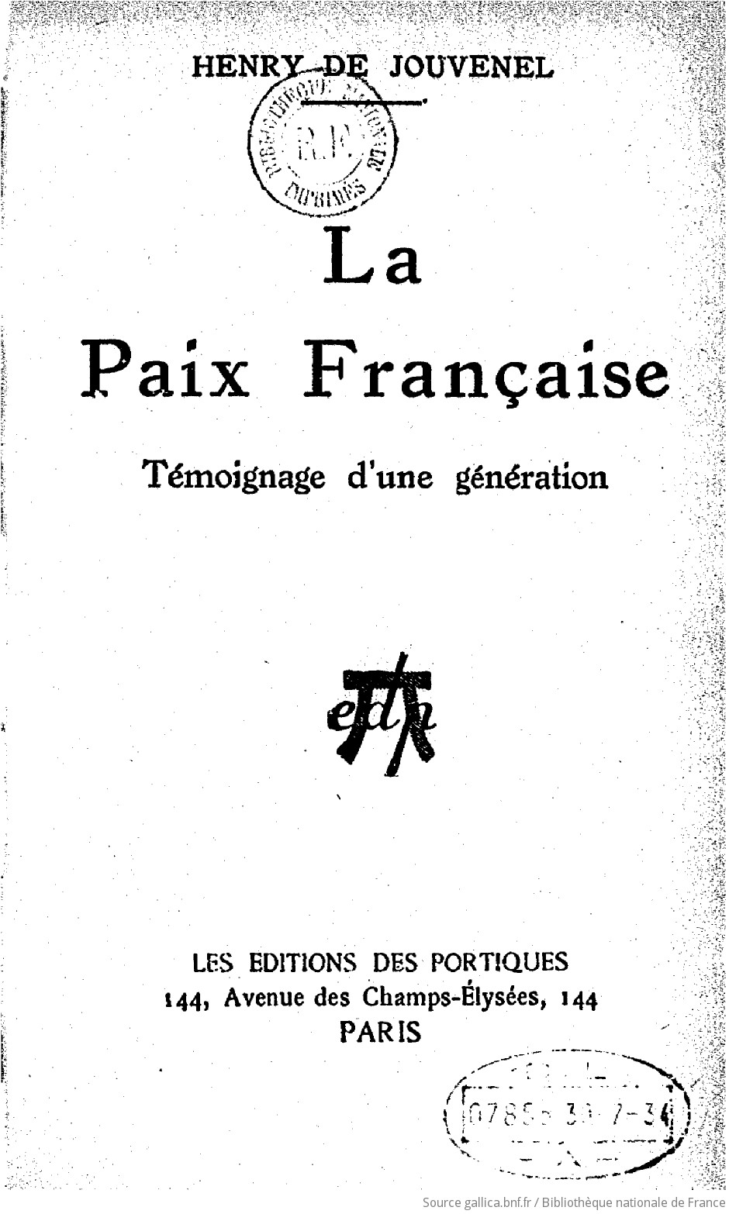
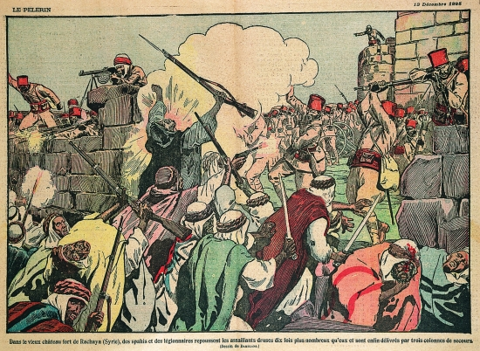
Au tournant de la décennie
1924, Cartel des gauches.
Guerre encore thème de campagne.
Révoltes coloniales : le Cartel, élu sur un programme de paix, se retrouve à faire la guerre.
« De Jouvenel au Levant c’est Genève qui débarque en pleine insurrection coloniale ».

Slide 7
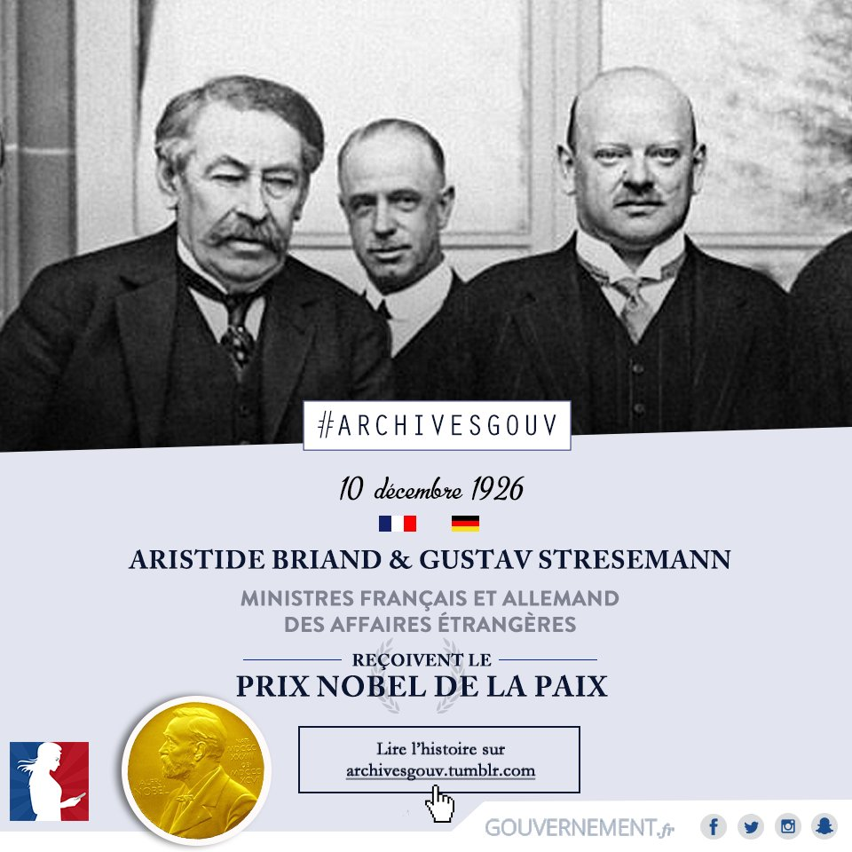
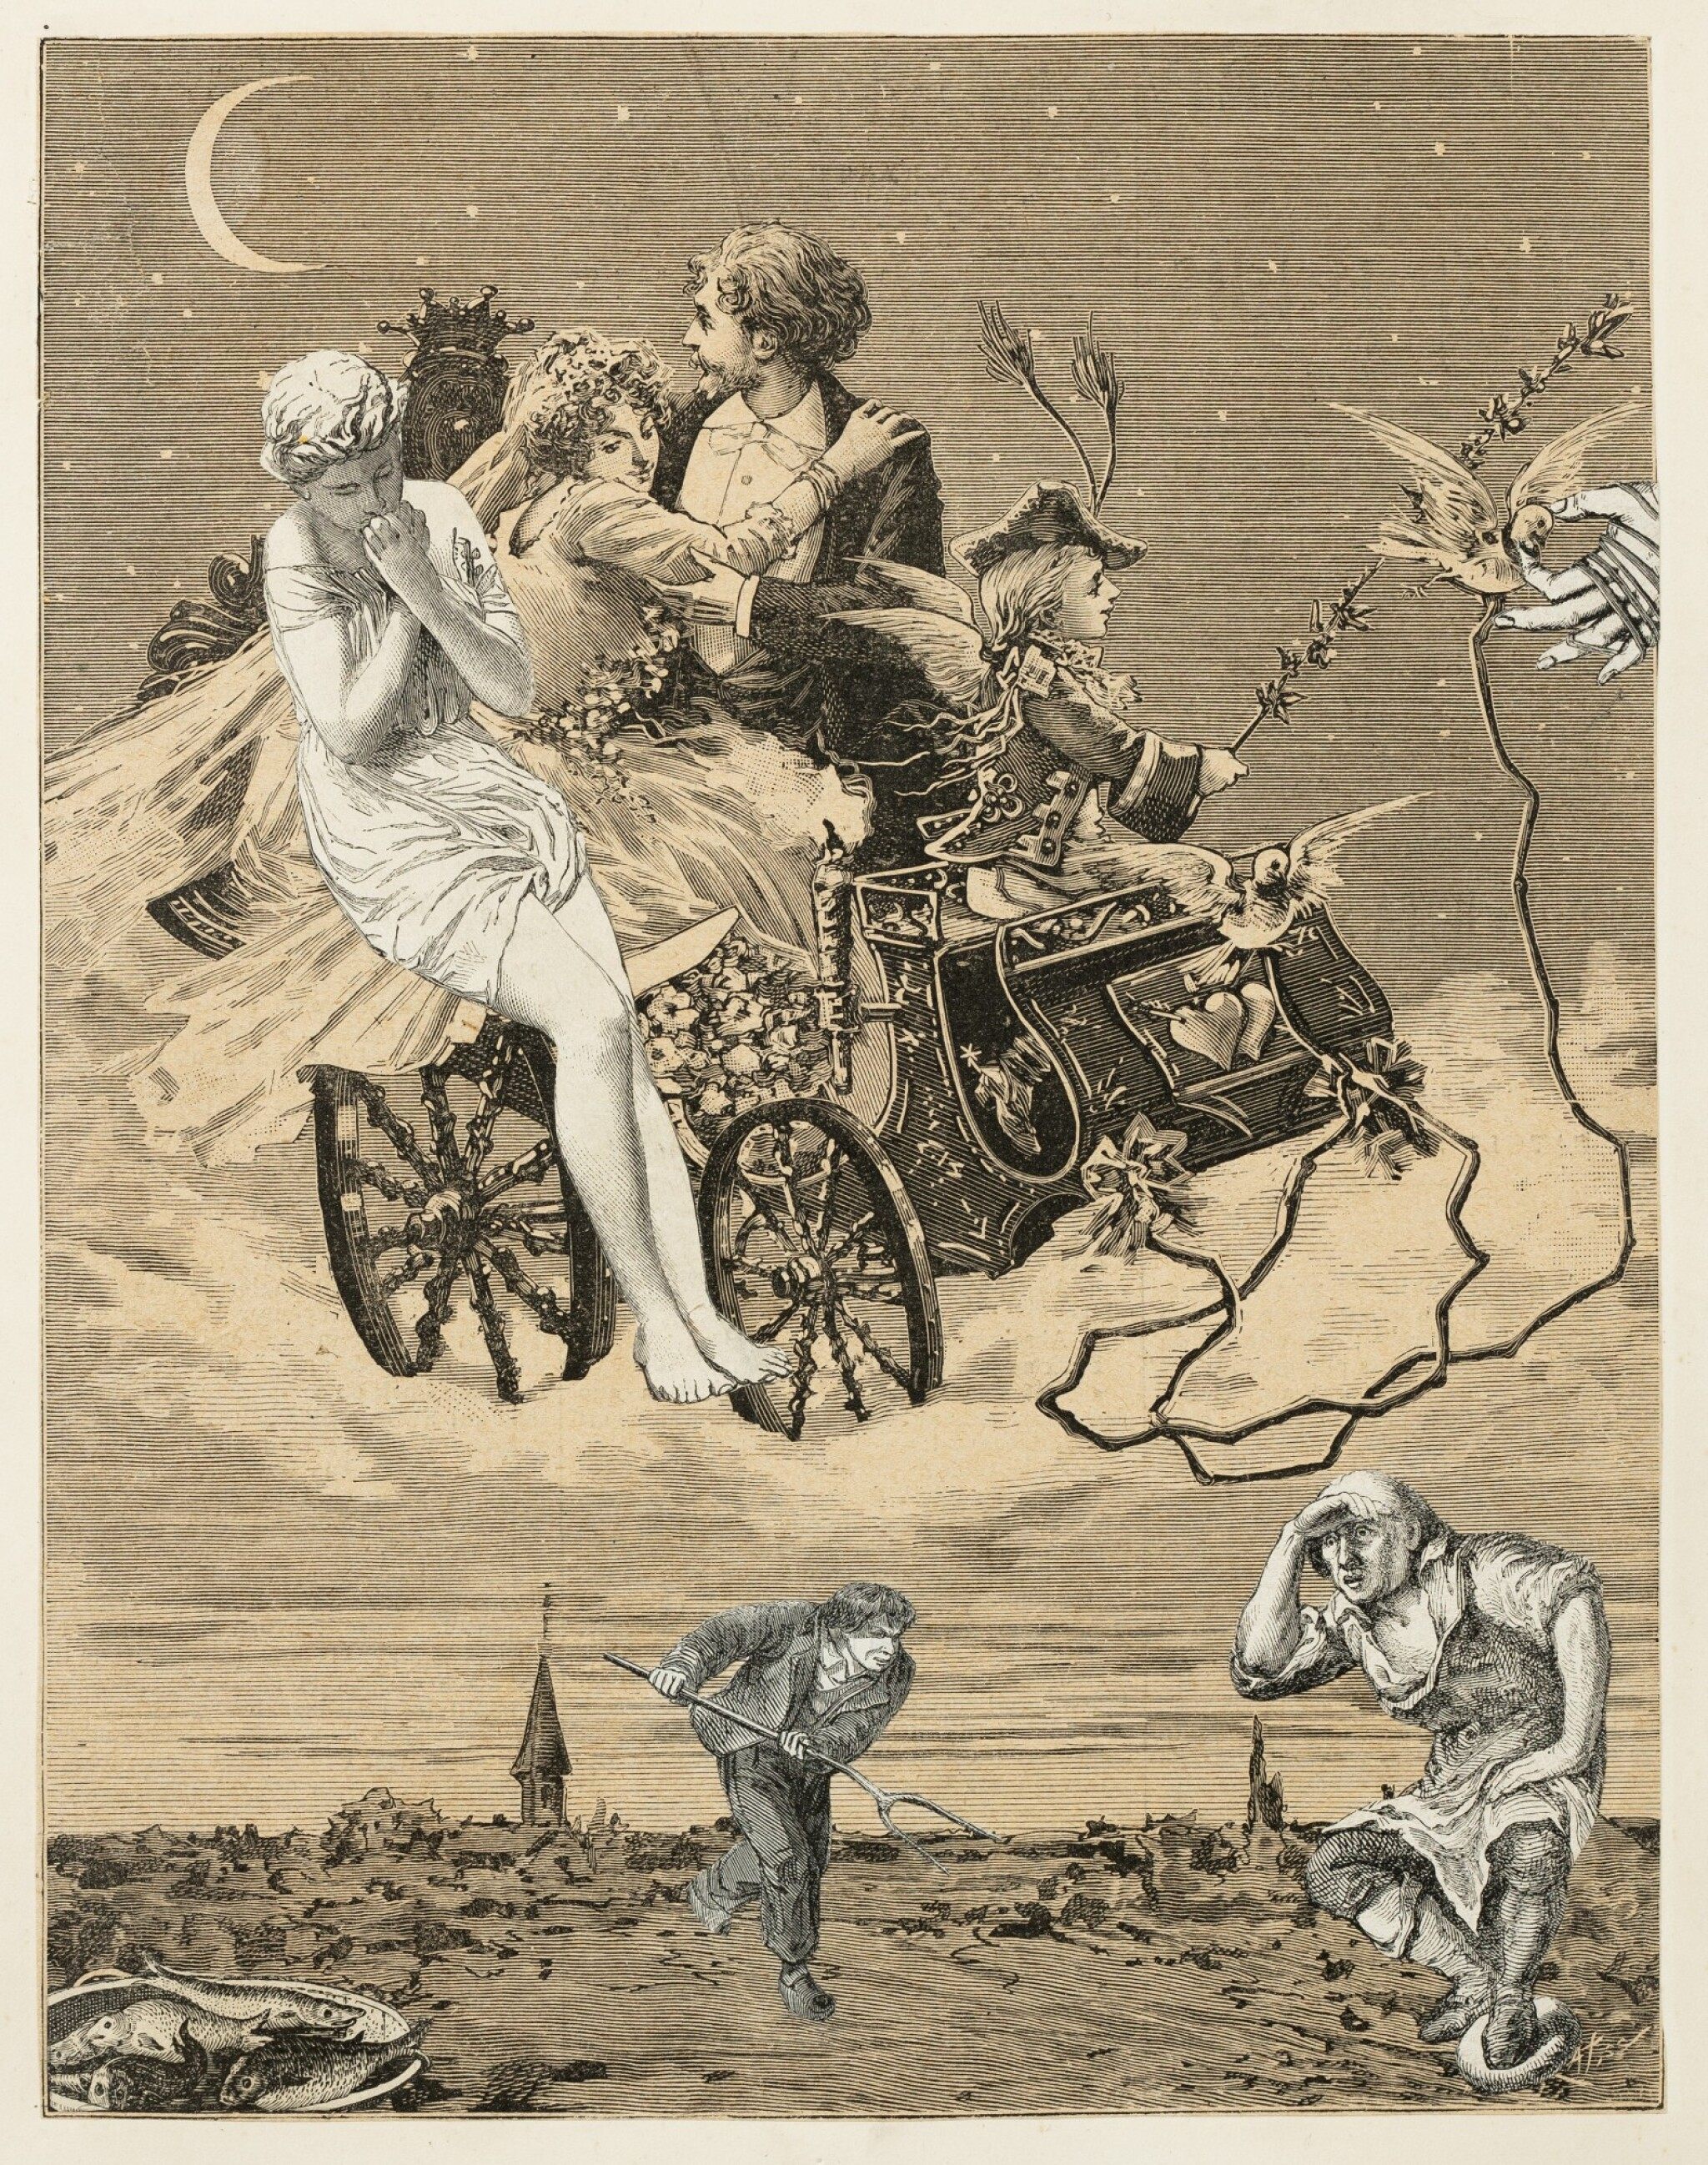
Au tournant de la décennie
Briand, « pèlerin de la paix », Ministre des affaires étrangères de 1925 à 1932.
1925, accords de Locarno.
« En face de ces accords, nous ne sommes que des Européens » (Briand)
1926 Allemagne rejoint SDN.
Continuité dans la politique étrangère, instabilité en interne.

Slide 8
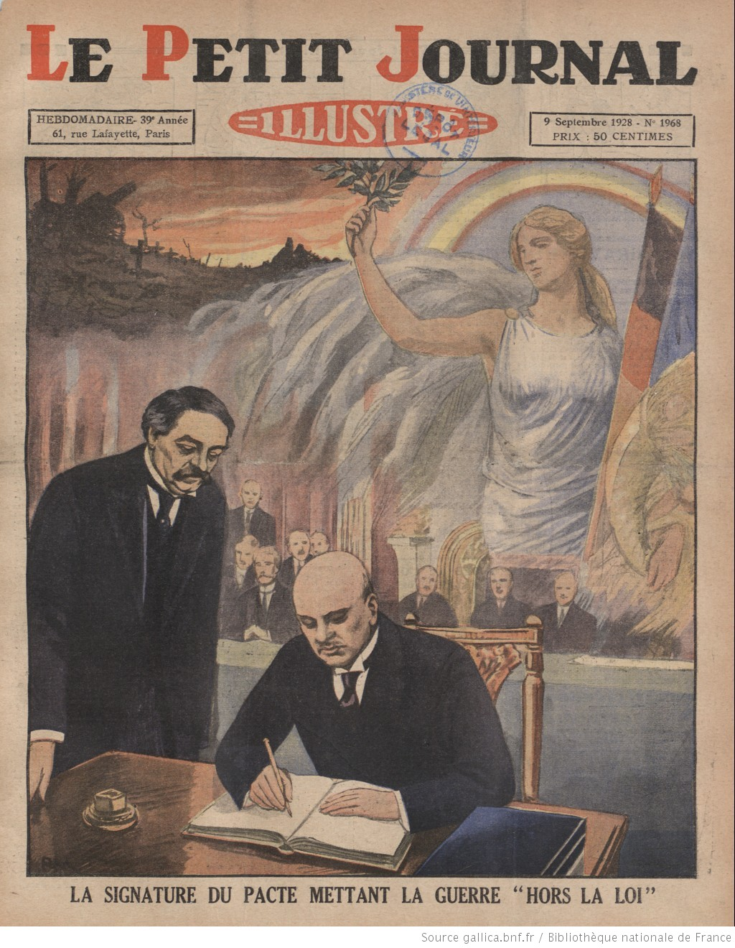
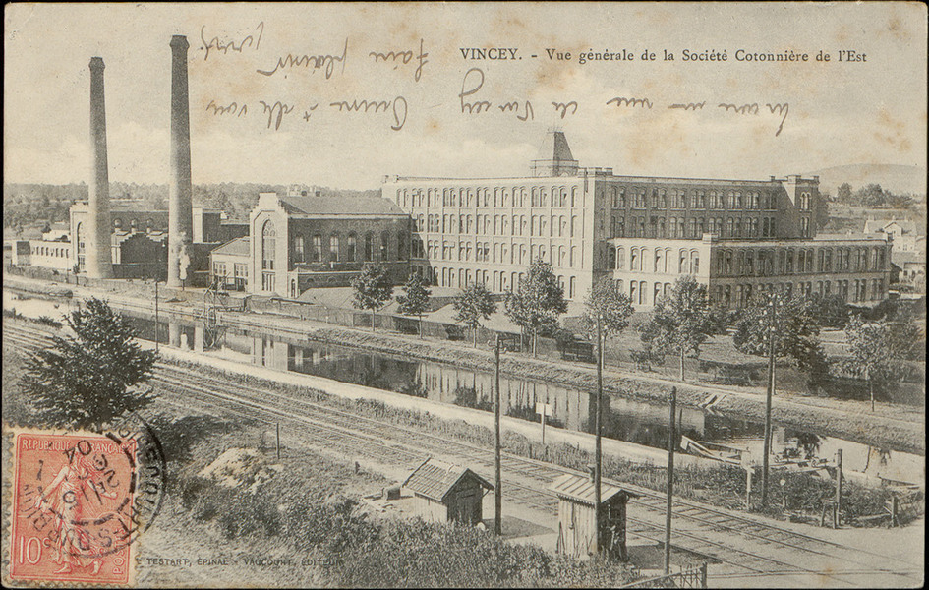
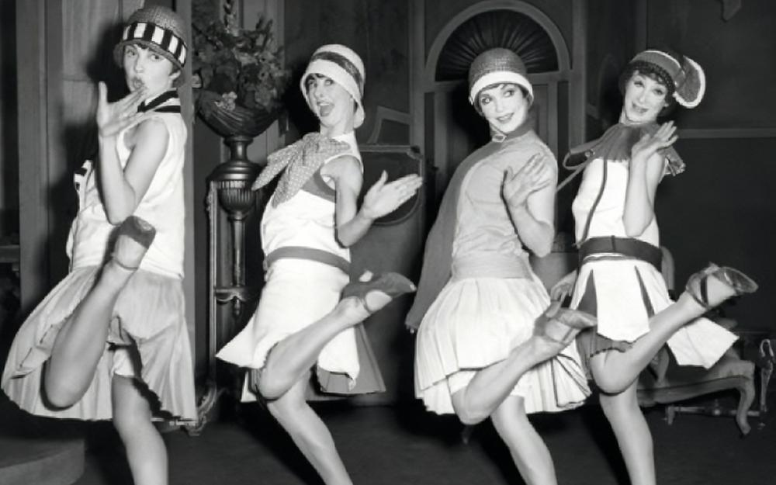
Vers 1929
Le monde, l’Europe et la France semblent sur le point d’une paix durable.
Modernisation, un Empire à l’apogée, Paris centre culturel – « années folles ».
Urbanisation, massification des pratiques culturelles et de la consommation.
Question démographique et sociale.
Régime républicain s’est montré solide face à la guerre, en difficulté face aux défis de la paix.
Crispations : famille traditionnelle et émancipation féminine ; valeurs rurales et vie citadine ; petite propriété et grandes capitalistes ; parlementarisme et modernisation de l’état.
Ambivalence française à l’égard de la modernité qui traverse tout le siècle, enthousiasme pour le progrès suscite anxiétés et espoirs, nostalgie et projection dans l’avenir.

